Slide 1


●
いつものポテト
今日のポテト

Slide 2
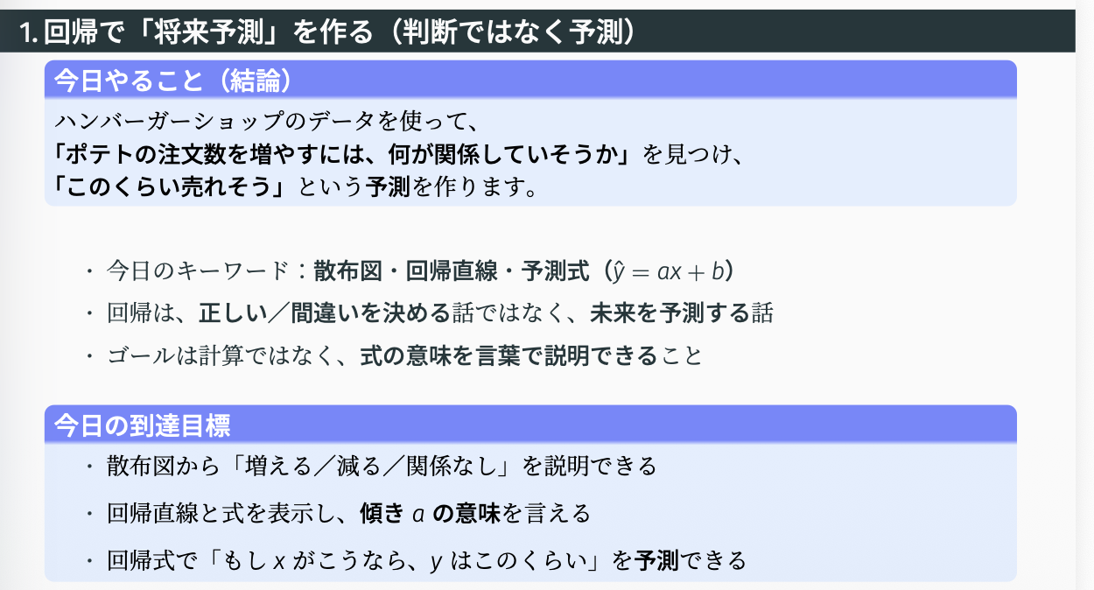
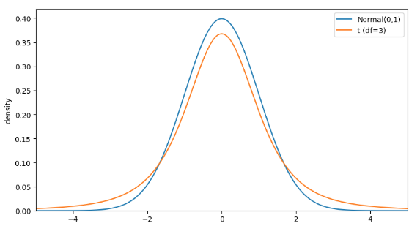
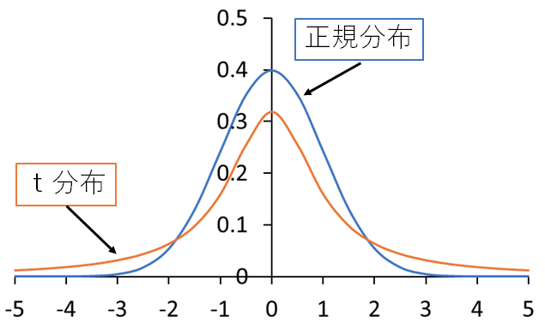
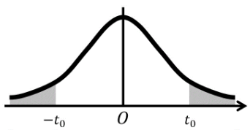
これはテキストです
• 今日のキーワード：散布図・回帰直線・予測式
• 回帰は、正しい／間違いを決める話ではなく、未来を
• ゴールは計算ではなく、式の意味を言葉で説明できること

Slide 3
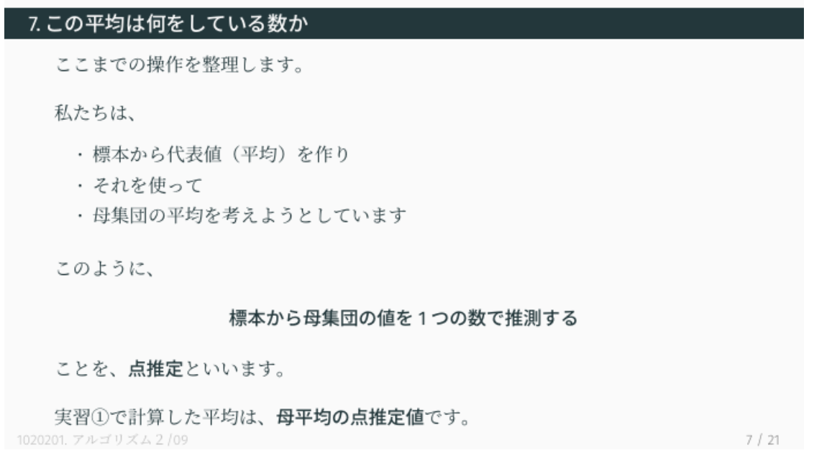

母集団
母集団
母集団
母集団
母集団
母集団
母集団
標本から母集団の値を1つの数で推測する
\begin{center}
\textbf{標本から母集団の値を1つの数で推測する}
\end{center}
ことを、\textbf{点推定}といいます。
点推定

Slide 4
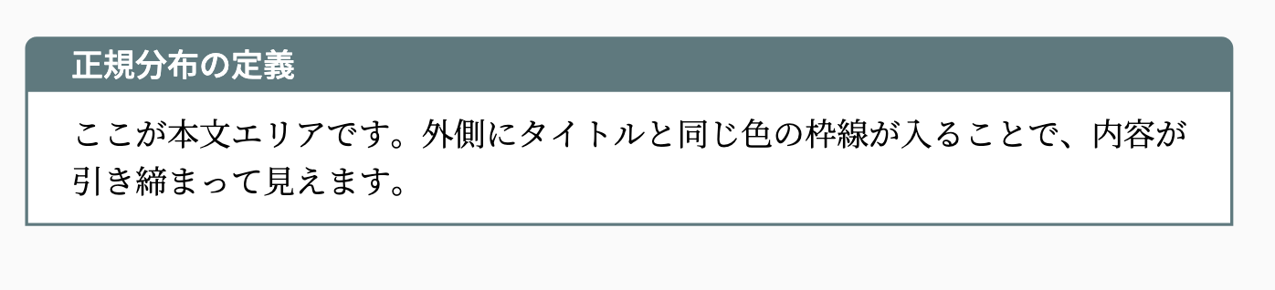
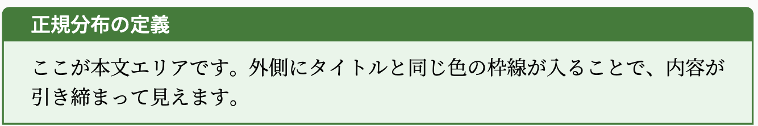
これはテキストです
• 今日のキーワード：散布図・回帰直線・予測式
• 回帰は、正しい／間違いを決める話ではなく、未来を
• ゴールは計算ではなく、式の意味を言葉で説明できること

Slide 5
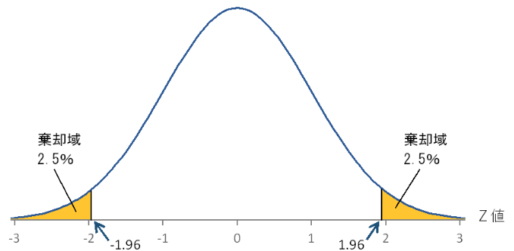
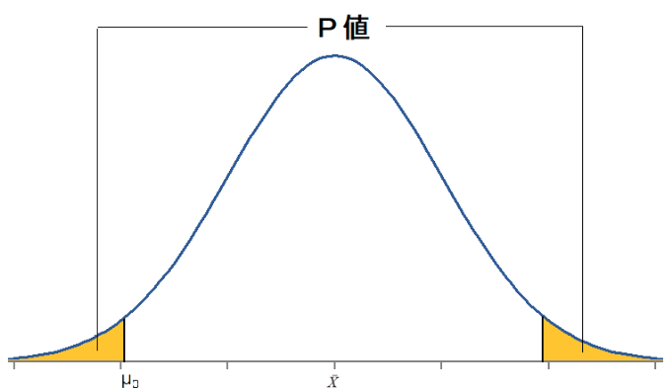
いつも通りを知る
[平均・ばらつき]
どれくらい珍しい？
[平均との差を見る]
判断する

Slide 6
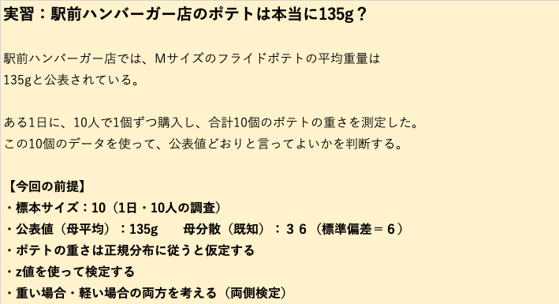

Slide 7

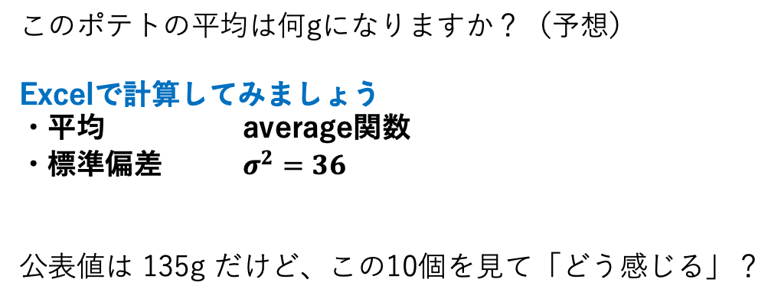
1. データを見る（記述統計の復習）
このポテトの平均は何gになりますか？（予想）
Excelで計算してみましょう
・平均 average関数
・標準偏差 $σ^{2}=36$
公表値は 135g だけど、この10個を見て「どう感じる」？

Slide 8
2. 「仮定」を入れる（帰無仮説の導入）
Excelに値を入れてみよう
・公表値（μ） 135
ここからは「この店の平均は 135g だと仮定する」という立場で考えます。
もし本当に 135g だとしたら、この平均（130g）は「よくある」？「珍しい」？

Slide 9
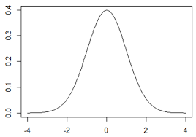
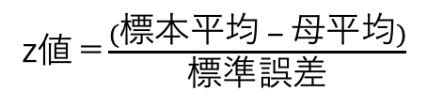
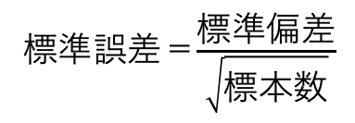
3. Z値を作る（珍しさの位置）
Excelの次の値をセルに入れましょう
・標準誤差 1.897
・z値 -2.64
Z値は平均との差を「ばらつき基準で見た位置」です。
Z = -2.6 って、分布の「真ん中」？「端っこ」？
標準誤差＝$\frac{標準偏差}{\sqrt{標本数}}$
z値＝$\frac{(標本平均 − 母平均)}{標準誤差}$

Slide 10
4. p値を初めて出す（珍しさを確率に）
Excelの次の値をセルに入れましょう
・【p値(両側)】 0.0084
この p値は、「135g だと仮定したとき、これくらいズレる確率」です。
0.8% って、多い？少ない？
p値 = 2*(1-NORM.S.DIST(ABS(z値),TRUE))

Slide 11
5. 判断する（初めて有意水準を出す）
Excelの次の値をセルに入れましょう
・有意水準 0.05
p値 と 有意水準を 比較
判断文を 自分の言葉で完成させましょう
仮定した結果がほとんど起きないなら、その仮定を疑う。

Slide 12
6. 最終判断
p値と有意水準の比較
帰無仮説を棄却
これは、「フライドポテトの平均重量が公表値 135g である」と仮定した場合に、
今回のような標本平均が得られる確率が5%よりも小さいことを意味する。
つまり、この結果は偶然としては非常に起こりにくいと判断できる。
したがって、この店のポテトは公表値135gどおりとは言えない。

